Slide 1
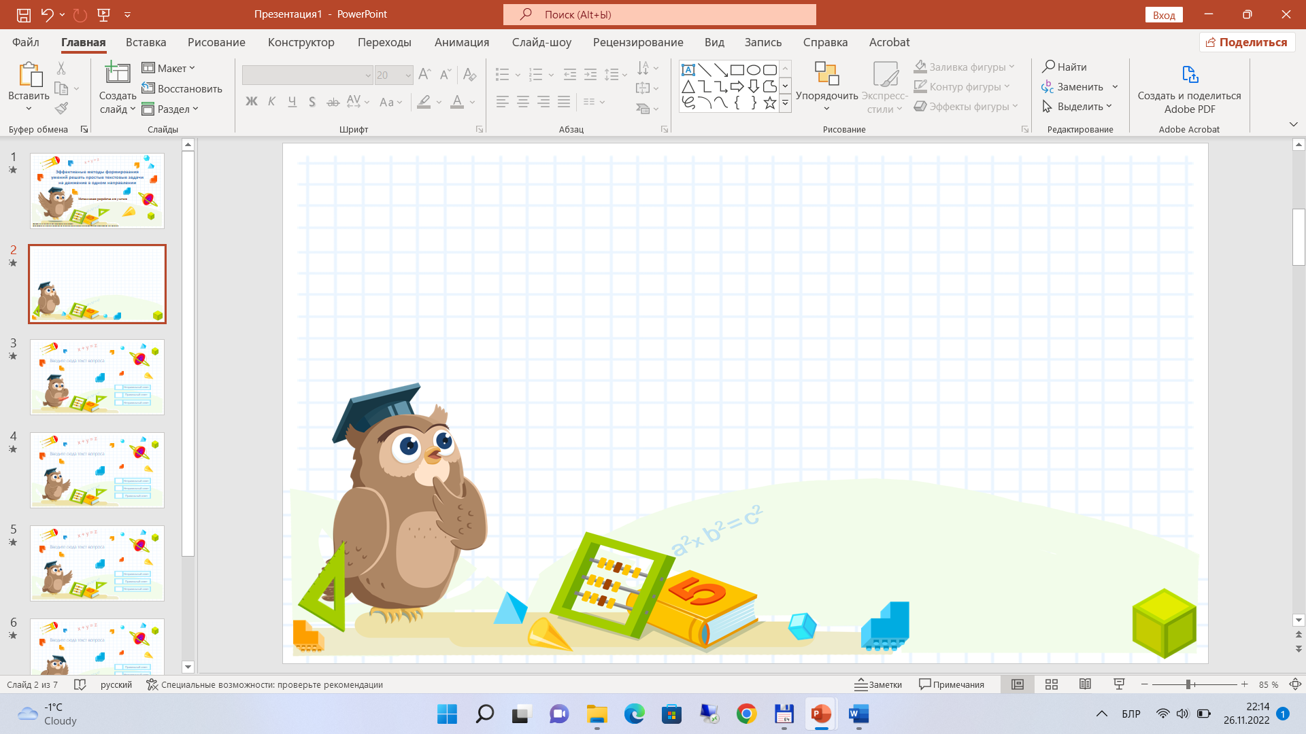




Знакомство учащихся с простыми задачами на определение скорости и времени движения в III классе
Методическая разработка для учителя
Урок 93 по теме
«Скорость. Простые задачи на определение скорости и времени движения»
Е. С. Шилова, кандидат педагогических наук, доцент

Slide 2


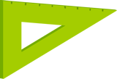



Повторите!
Что называют расстоянием?
В каких единицах измеряется расстояние?
Задание:
проверьте свои знания.
2

Slide 3
Повторите!
Путь, пройденный за всё время движения, называют расстоянием.
Расстояние измеряется в единицах длины:
километр (км),
метр (м),
дециметр (дм),
сантиметр (см).
Задание:
проверьте друг у друга усвоенные знания.
3

Slide 4
Повторите!
Что нужно сделать, чтобы определить расстояние?
Задание:
проверьте свои знания.
4

Slide 5
Запомните!
Чтобы определить расстояние, нужно скорость движения умножить на время движения.
Задание:
проверьте друг у друга знания, как определить расстояние.
5

Slide 6

Проверка домашнего задания
Задача
90 ∙ 5 = 450 (км)
Ответ: 450 км.
Задание:
проверьте друг у друга правильность решения задачи.
6

Slide 7
Проверка домашнего задания
Задача 1
5 ∙ 90 = 450 (км)
Ответ: 450 км.
Задание:
докажите, что в решении задачи допущена ошибка.
7

Slide 8
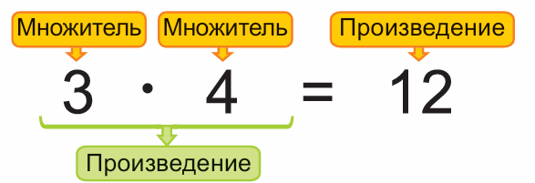
Повторите!
Задание:
проверьте друг у друга знание компонентов и результата действия умножения.
8

Slide 9
Подумайте!
Скорость v (км/ч) | Время t (ч) | Расстояние s (км)
90 | 5 | ?
множитель | множитель | произведение
Зачем в краткую запись в таблице добавлена ещё одна строка с компонентами и результатом действия умножения?
9

Slide 10
Повторите!
Чтобы определить расстояние, нужно скорость движения (первый множитель) умножить на время движения (второй множитель).
Задание:
прочитайте, расскажите друг другу.
10

Slide 11
Индивидуальная работа
Скорость v (км/ч) | Время t (ч) | Расстояние s (км)
? | 5 | 450
множитель | множитель | произведение
Задание:
составьте задачу по краткой записи.
11

Slide 12
Скорость v (км/ч) | Время t (ч) | Расстояние s (км)
? | 5 | 450
множитель | множитель | произведение
Автобус прошёл расстояние 450 км за 5 ч. С какой скоростью двигался автобус?
Расстояние в 450 км автобус прошёл за 5 ч. С какой скоростью двигался автобус?
Какая величина в задаче стала неизвестной?
12

Slide 13
Повторите!
Что называют скоростью?
В каких единицах измеряется скорость?
Задание:
проверьте свои знания.
13

Slide 14
Повторите!
Расстояние, пройденное за единицу времени при равномерном движении, называют скоростью.
Скорость измеряется в единицах скорости:
километр в час (км/ч),
метр в минуту (м/мин),
километр в минуту (км/мин).
Задание:
проверьте друг у друга усвоенные знания.
14

Slide 15
Подумайте!
Как найти скорость движения?
Задание:
попробуйте сформулировать самостоятельно.
15

Slide 16
Запомните!
Чтобы найти скорость движения, нужно расстояние разделить на время движения.
Чтобы найти скорость движения (неизвестный множитель), нужно расстояние (произведение) разделить на время движения (известный множитель).
Задание:
прочитайте, расскажите друг другу.
16

Slide 17
Скорость v (км/ч) | Время t (ч) | Расстояние s (км)
? | 5 | 450
множитель | множитель | произведение
Задача 2
450 : 5 = 90 (км/ч)
Ответ: 90 км/ч.
Задание:
проверьте друг у друга правильность составления краткой записи в таблице и решения задачи.
17

Slide 18
Продолжите!
Чтобы найти скорость движения, нужно … .
Чтобы найти скорость движения (неизвестный множитель), нужно … .
Задание:
проверьте друг у друга знания, как найти скорость движения.
18

Slide 19
Работа в парах
Скорость v (км/ч) | Время t (ч) | Расстояние s (км)
 |  | 450
множитель | множитель | произведение
Задание:
составьте задачу на нахождение времени движения.
19

Slide 20
Скорость v (км/ч) | Время t (ч) | Расстояние s (км)
90 | ? | 450
множитель | множитель | произведение
Автобус прошёл расстояние 450 км со скоростью 90 км/ч. Сколько времени он был в пути?
Скоростью движения автобуса 90 км/ч. За какое время он сможет пройти 450 км?
20
Какая величина в задаче стала неизвестной?

Slide 21
Подумайте!
Как найти время движения?
Задание:
попробуйте сформулировать самостоятельно.
21

Slide 22
Запомните!
Чтобы найти время движения, нужно расстояние разделить на скорость движения.
Чтобы найти время движения (неизвестный множитель), нужно расстояние (произведение) разделить на скорость движения (известный множитель).
Задание:
прочитайте, расскажите друг другу.
22

Slide 23
Скорость v (км/ч) | Время t (ч) | Расстояние s (км)
90 | ? | 450
множитель | множитель | произведение
Задача 3
450 : 90 = 5 (ч)
Ответ: 5 ч.
Задание:
проверьте друг у друга правильность составления краткой записи в таблице и решения задачи.
23

Slide 24
Продолжите!
Чтобы найти время движения, нужно … .
Чтобы найти время движения (неизвестный множитель), нужно … .
Задание:
проверьте друг у друга усвоенные знания.
24

Slide 25
Сравните решения трёх задач.
Задача 1
90 ∙ 5 = 450 (км)
Ответ: 450 км.
Задача 2
450 : 5 = 90 (км/ч)
Ответ: 90 км/ч.
Задача 3
450 : 90 = 5 (ч)
Ответ: 5 ч.
Каким действием решали задачу 1? Почему?
Каким действием решали задачи 2 и 3? Почему?
Как называются задачи 2 и 3 по отношению к задаче 1?
Докажите, что задачи 2 и 3 — обратные задаче 1.
25

Slide 26
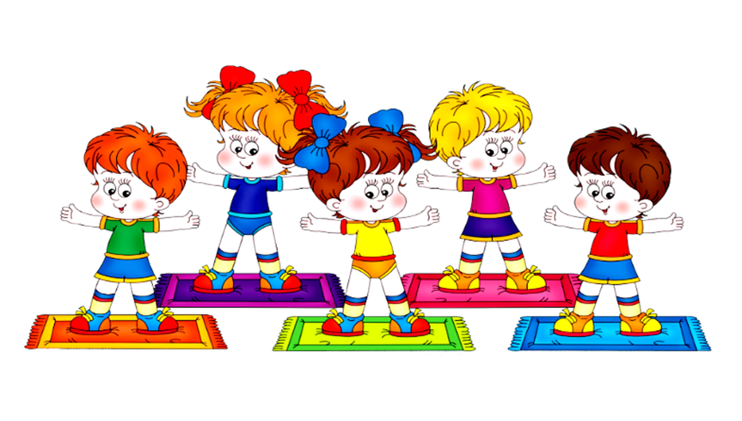

Физкультминутка
26

Slide 27
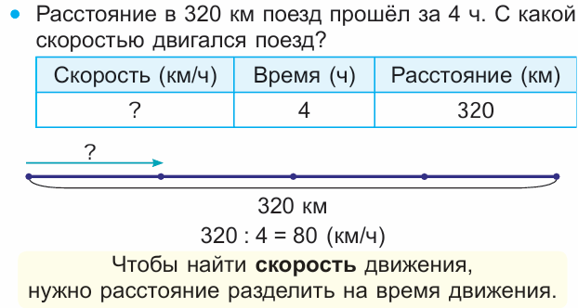
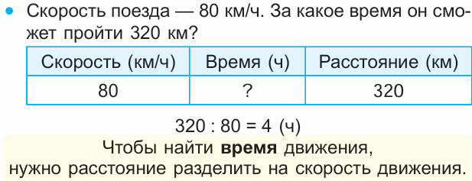
Самостоятельная работа
Вариант 1 Вариант 2
Задание:
прочитайте задачу, рассмотрите краткую запись, схему и решение;
повторите, как найти неизвестную величину.
27

Slide 28
Работа в парах
Вариант 1 Вариант 2
Задание:
объясните друг другу решение задач.
28

Slide 29
Запомните!
Если известны скорость (v) движения и время (t) движения, то можно найти расстояние (s) действием умножения:
s = v ∙ t;
если известны расстояние (s) и время (t) движения, то можно найти скорость (v) движения действием деления:
v = s : t;
если известны расстояние (s) и скорость (v) движения, то можно найти время (t) движения действием деления:
t = s : v.
29
Задание:
прочитайте, расскажите друг другу.

Slide 30
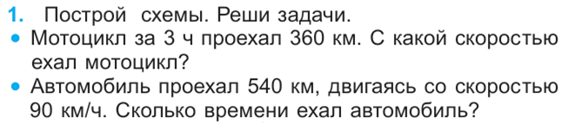
Самостоятельная работа
Вариант 2
Задание:
решите задачу на нахождение скорости движения.
Вариант 1
Задание:
решите задачу на нахождение времени движения.
30

Slide 31
Работа в парах
Задание:
вместе проверьте правильность построения схемы и решения задачи.
31

Slide 32
Задание:
вместе проверьте правильность
построения схемы и решения задачи.
32

Slide 33
Физкультминутка
33

Slide 34
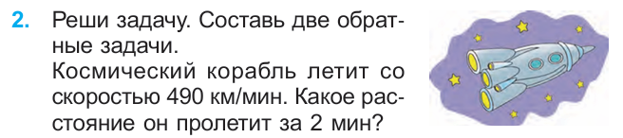
Самостоятельная работа
Вариант 1
Задание:
решите задачу;
составьте обратную задачу на нахождение скорости движения.
Вариант 2
Задание:
решите задачу;
составьте обратную задачу на нахождение времени движения.
34

Slide 35
Повторите!
Обратными называются задачи, в которых одна из неизвестных величин становится известной, а одна из данных величин становится неизвестной.
Задание:
проверьте свои знания.
35

Slide 36
Задача 1 — прямая
Космический корабль летит со скоростью 490 км/мин. Какое расстояние он пролетит за 2 мин?
Задачи | Расстояние v (км/мин) | Время t (мин) | Расстояние s (км)
Задача 1, прямая | 490 | 2 | ?
 | множитель | множитель | произведение
Задача 2, обратная задаче 1 | ? | 2 | ?
Задача 3, обратная задаче 1 | 490 | ? | ?
Задание:
вместе проверьте правильность составления краткой записи в таблице трёх задач.
36

Slide 37
Задача 1 — прямая
Космический корабль летит со скоростью 490 км/мин. Какое расстояние он пролетит за 2 мин?
490 ∙ 2 = 980 (км)
Ответ: 980 км.
Задание:
вместе проверьте правильность решения задачи.
37

Slide 38
Задача 2 — обратная задаче 1
Расстояние 980 км космический корабль пролетел за 2 мин. С какой скоростью летел космический корабль?
980 : 2 = 490 (км/мин)
Ответ: 490 км/мин.
Задание:
вместе проверьте правильность составления и решения задачи.
Что изменилось в задаче 2?
Что вы находили в задаче 2?
Как найти скорость движения?
38

Slide 39
Запомните!
Чтобы найти скорость движения (неизвестный множитель), нужно расстояние (произведение) разделить на время движения (известный множитель).
Задание:
проверьте друг у друга знание правила.
39

Slide 40
Задача 3 — обратная задаче 1
Скорость космического корабля — 490 км/мин. За какое время он сможет пролететь 980 км?
980 : 490 = 2 (мин)
Ответ: 2 мин.
Задание:
вместе проверьте правильность составления и решения задачи.
Что изменилось в задаче 3?
Что вы находили в задаче 3?
Как найти время движения?
40

Slide 41
Запомните!
Чтобы найти время движения (неизвестный множитель), нужно расстояние (произведение) разделить на скорость движения (известный множитель).
Задание:
проверьте друг у друга знание правила.
41

Slide 42
Запомните!
Если расстояние (произведение двух множителей) разделить на скорость или время движения (один из множителей), то получится время или скорость движения (другой множитель).
Задание:
проверьте друг у друга знание правила.
42

Slide 43
Сравните решения трёх задач.
Задача 1
490 ∙ 2 = 980 (км)
Ответ: 450 км.
Задача 2
980 : 2 = 490 (км/мин)
Ответ: 90 км/мин.
Задача 3
980 : 490 = 2 (мин)
Ответ: 5 мин.
Докажите, что задачи 2 и 3 — обратные задаче 1.
Как вы думаете, решая задачи 2 и 3, обратные задаче 1, мы проверяем правильность решения прямой задачи 1?
43

Slide 44
Физкультминутка
44

Slide 45
Подведение итогов работы этапов урока
Запомните!
Путь, пройденный за всё время движения, называют расстоянием.
Расстояние измеряется в единицах длины:
километр (км),
метр (м),
дециметр (дм),
сантиметр (см).
Задание:
проверьте у себя усвоенные знания.
45

Slide 46
Подведение итогов работы этапов урока
Продолжите!
Путь, пройденный за всё время движения, называется … .
Расстояние измеряется в единицах …:
… (…),
… (…),
… (…),
… (…).
Задание:
проверьте друг у друга усвоенные знания.
46

Slide 47
Подведение итогов работы этапов урока
Запомните!
Расстояние, пройденное за единицу времени при равномерном движении, называют скоростью.
Скорость измеряется в единицах скорости:
километр в час (км/ч),
метр в минуту (м/мин),
километр в минуту (км/мин).
Задание:
проверьте у себя усвоенные знания.
47

Slide 48
Подведение итогов работы этапов урока
Продолжите!
Расстояние, пройденное за единицу времени при равномерном движении, называют ... .
Скорость измеряется в единицах …:
… (…/…),
… (…/…),
… (…/…).
Задание:
проверьте друг у друга усвоенные знания.
48

Slide 49
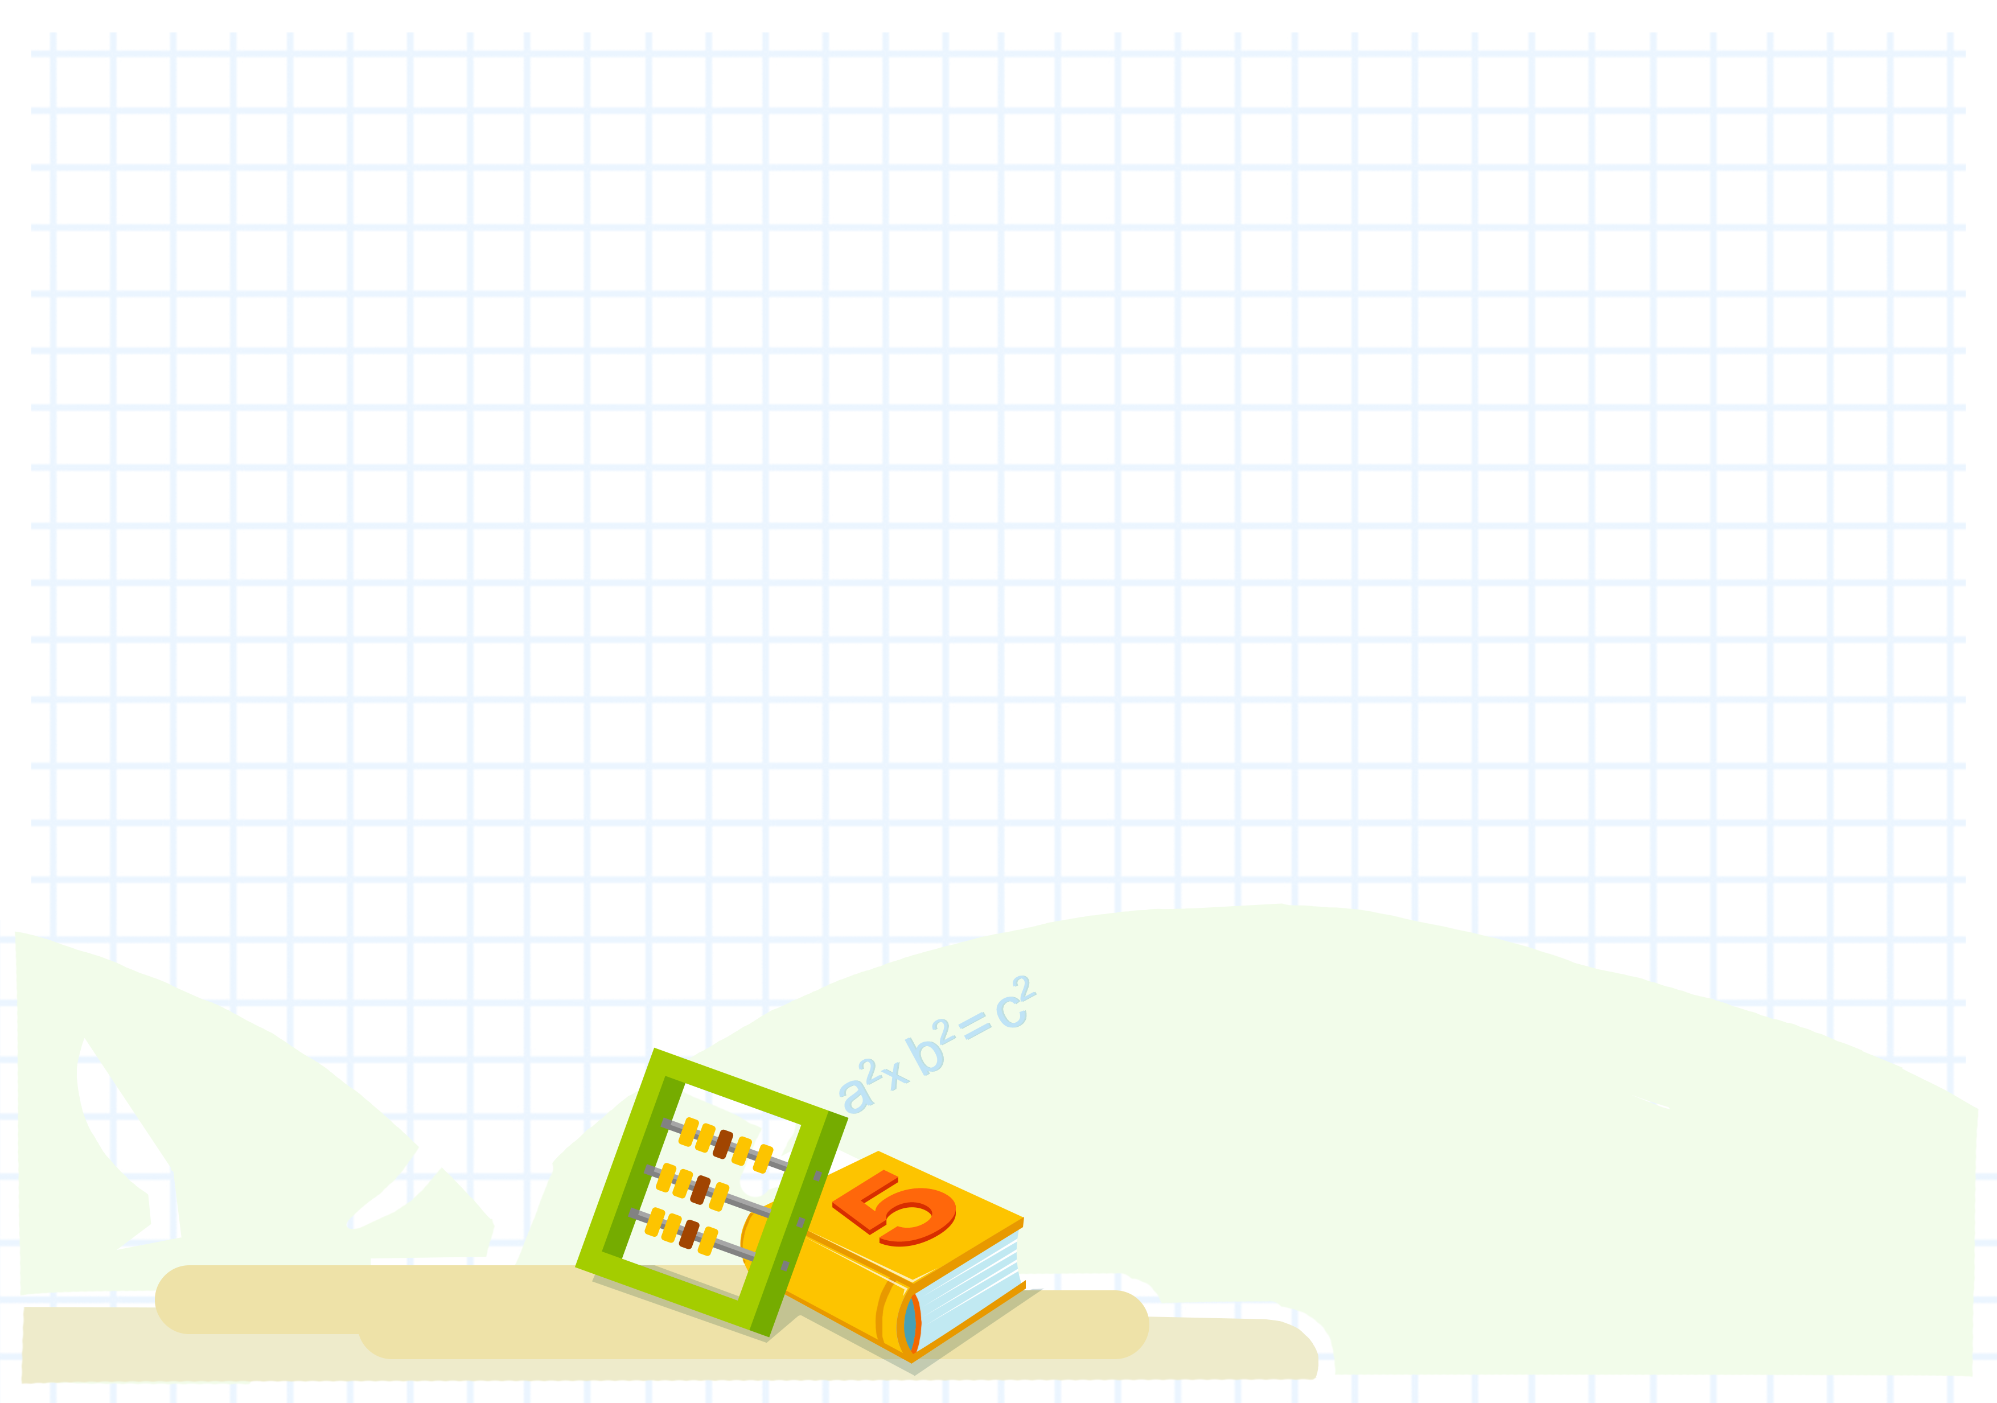

Подведение итогов работы этапов урока
Запомните!
1) Если известны скорость (v) движения и время (t) движения, то можно найти расстояние (s) действием умножения: s = v ∙ t.
2) Если известны расстояние (s) и время (t) движения, то можно найти скорость (v) движения действием деления: v = s : t.
3) Если известны расстояние (s) и скорость (v) движения, то можно найти время (t) движения действием деления: t = s : v.
Задание:
проверьте у себя усвоенные знания.
49

Slide 50
Подведение итогов работы этапов урока
Продолжите!
1) Если известны скорость (v) движения и время (t) движения, то можно найти расстояние (s) действием … : s = … .
2) Если известны расстояние (s) и время (t) движения, то можно найти скорость (v) движения действием … : v = … .
3) Если известны расстояние (s) и скорость (v) движения, то можно найти время (t) действием … : t = … .
Задание:
проверьте друг у друга усвоенные знания.
50

Slide 51

РЕФЛЕКСИЯ
Возникали ли у вас трудности при усвоении нового материала?
Понравилось ли вам вместе проверять правильность составления и решения задач на нахождение расстояния, скорости движения и времени движения?
Что необходимо сделать, чтобы устранить все затруднения, которые возникали при составлении и решении задач на нахождение расстояния, скорости движения и времени движения?
51

